Slide 1
מערכת שידורים לאומית

Slide 2
אתיקה
מגמת ניהול עסקי
שם המורה: חמוטל כהן

Slide 3
מה נלמד היום
אחריות חברתית תאגידית בארגונים
גישות שונות בנושא אחריות חברתית ותאגידית

Slide 4
שם הפרק
אתיקה – אחריות חברתית תאגידית

Slide 5
אחריות תאגידית
הרמה הפיננסית – להניב רווחים
הרמה החוקית – לעמוד בחוק
הרמה האתית – מעבר לחוק
הרמה הפילנתרופית – תרומה לחברה

Slide 6
אחריות חברתית תאגידית
הכרת התאגיד בחובתו המתמדת להיענות לציפיות הלגיטימיות של בעלי העניין המושפעים מפעילותו, ולתרום לרווחתם באמצעות שילובם של שיקולים מוסריים, חברתיים וסביבתיים בהחלטותיו העסקיות.

Slide 7
אחריות חברתית של ארגונים
כלכלי, משפטי, מוסרי, פילטרופי
רשויות השלטון
החברה האזרחית
המגזר העסקי
הסביבה
כלפי פנים
כלפי חוץ

Slide 8
התפתחות הרעיון של אחריות חברתית
שנות ה-70 אתיקה בעסקים
שנות ה-80 איכות הסביבה
שנות ה-90 זכויות אדם ועובדים

Slide 9
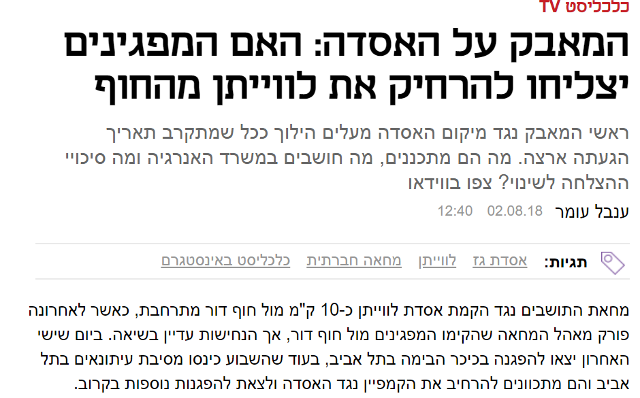
התפתחות הרעיון של אחריות חברתית

Slide 10
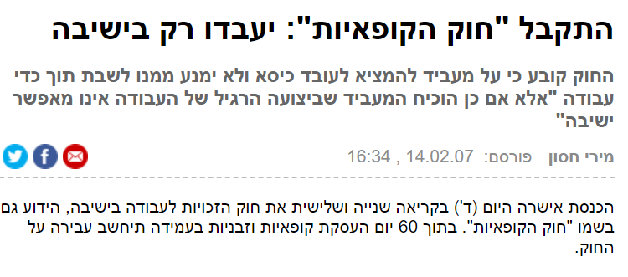

התפתחות הרעיון של אחריות חברתית

Slide 11
אחריות חברתית תאגידית - משימה
חפשו חברה המתייחסת באתר האינטרנט שלה לנושא האחריות החברתית תאגידית.
כתבו איך זה בה לידי ביטוי בפעילות החברה.
תנו דוגמאות לתחומים או פרויקטים בהם החברה מבטאת את האחריות החברתית.

Slide 12
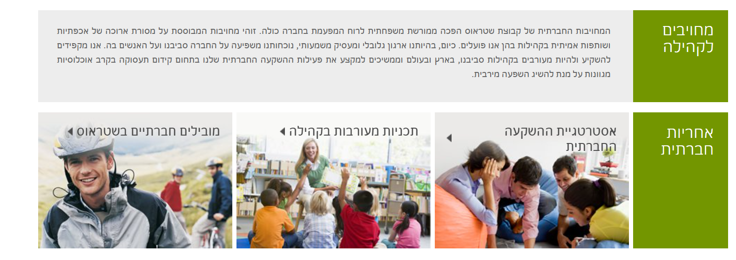
אחריות חברתית תאגידית - דוגמאות

Slide 13
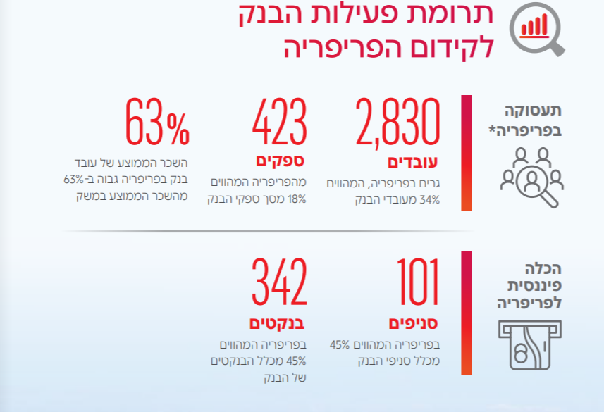
אחריות חברתית תאגידית - דוגמאות

Slide 14
גישות שונות בנושא אחריות חברתית
הממדים והכוח של התאגיד מקנים לו השפעה על הסדר החברתי ואחריות לקידום רווחת החברה
האחריות החברתית של התאגיד היא לחתור בהתמדה להשאת רווחים

Slide 15

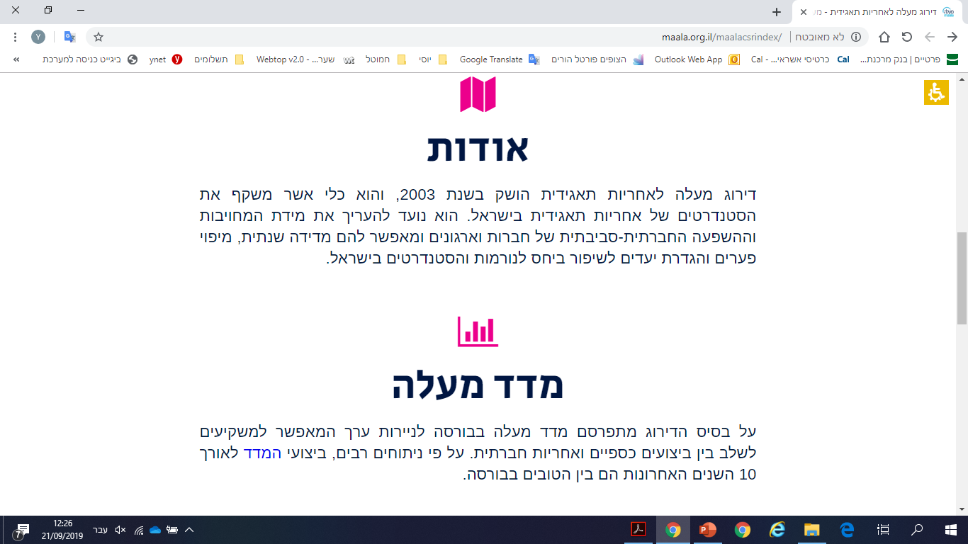
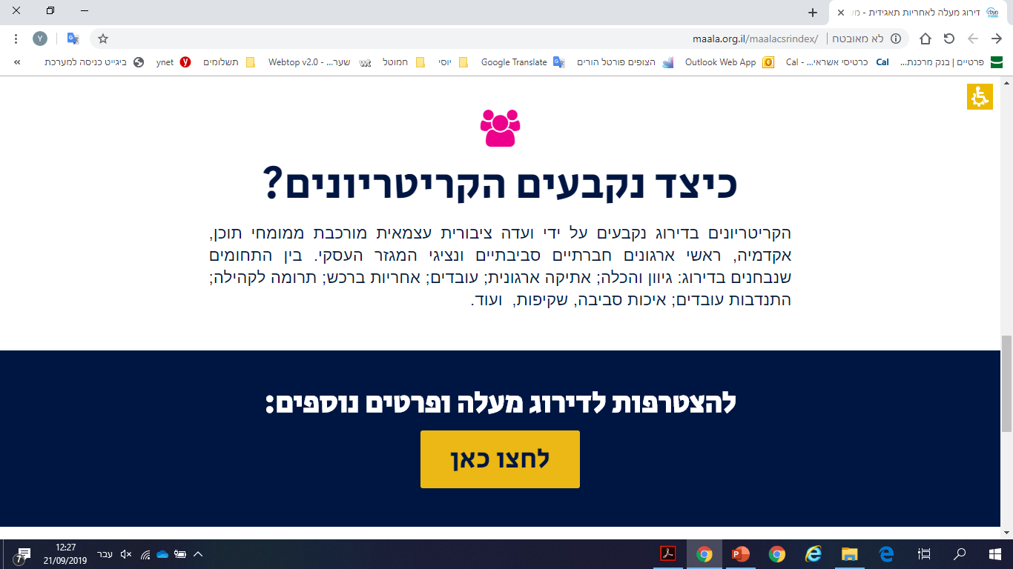
דירוג מעלה
http://www.maala.org.il/maalacsrindex/

Slide 16
גישות/השערות שונות בנושא אחריות חברתית
1
יש עלות להשקעה באחריות חברתית.
שיפור הביצועים החברתיים סביבתיים של החברה מגדיל את עלויות התפעול ומקטין את הרווח.
משתלם להיות אחראים חברתית.
שיפור הביצועים החברתיים סביבתיים של החברה עשוי להקטין את עלויות התפעול באמצעות שיפור מערכת היחסים של החברה עם הסביבה.
2
3
אין עלות להשקעה באחריות חברתית.
שיפור הביצועים החברתיים סביבתיים של החברה מתקזז עם עלויות התפעול ולא פוגע בעמדה התחרותית של החברה.

Slide 17
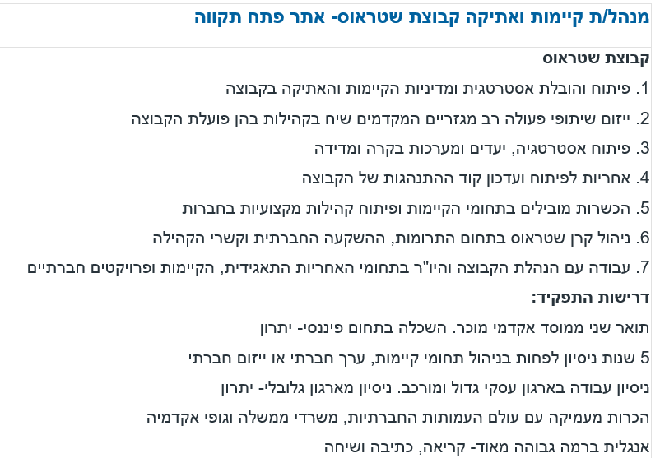
דוגמאות בנושא אחריות חברתית

Slide 18
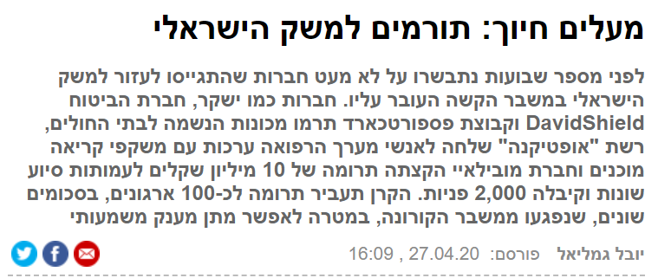
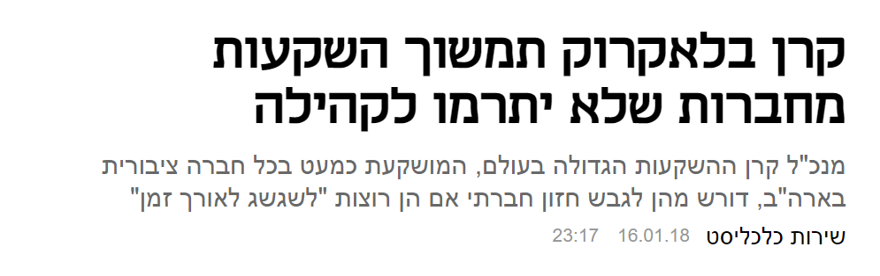
דוגמאות בנושא אחריות חברתית

Slide 19
לסיכום - מה למדנו היום
אחריות חברתית תאגידית בארגונים
גישות שונות בנושא אחריות חברתית ותאגידית
בהצלחה!

Slide 20

נוהל שימוש ביצירות מוגנות בזכויות יוצרים ואיתור בעלי זכויות
השימוש ביצירות במהלך שידור זה נעשה לפי סעיף 27א לחוק זכות יוצרים, תשס"ח-2007. אם הינך בעל הזכויות באחת היצירות, באפשרותך לבקש מאיתנו לחדול מהשימוש ביצירה, זאת באמצעות פנייה לדוא"ל rights@education.gov.il

